Slide 1

認知症を学び地域で支えよう
～認知症サポーター養成講座～
Notes:
現在、平戸市の高齢化率は約３８パーセントです。3人に一人は65歳以上です。
65歳以上の方が元気で天寿を全うされるのが、理想の社会だと思います。
年齢が上がるにつれ、体中のいろいろな働きが落ちてきます。病気もいろいろ抱える人が多くなります。その中には、生活習慣病・がん・・・・
ここで、私がみなさんに説明する内容は、「認知症について」です。認知症は、85歳以上の4人に一人がなんらかの症状があるといわれています。
認知症のひとが、これから説明する認知症の症状で不安になり、その結果まわりの人との関係が損なわれることがしばしば見られ、家族や親しい方が疲れ切ってしまったりして生まれ育ったところで暮らせなくなってしまうことがあります。
地域の皆さんの支えあいが大切になってきています。認知症についての正しい知識をもち、認知症の人や家族を支える手だてを知っていれば、「尊厳ある暮らし」をみんなで守ることができるはずです。
そこで、認知症の正しい理解をし、認知症の方を取り巻く方を地域で見守り、支援する方を「認知症サポーター」とし、地域の多くの方にサポーターになっていただく運動を全国で取り組んでいます。
今日ご出席いただいた皆様にも、ぜひサポーターになっていただき、認知症の人を支援していただきたいと思います。

Slide 2
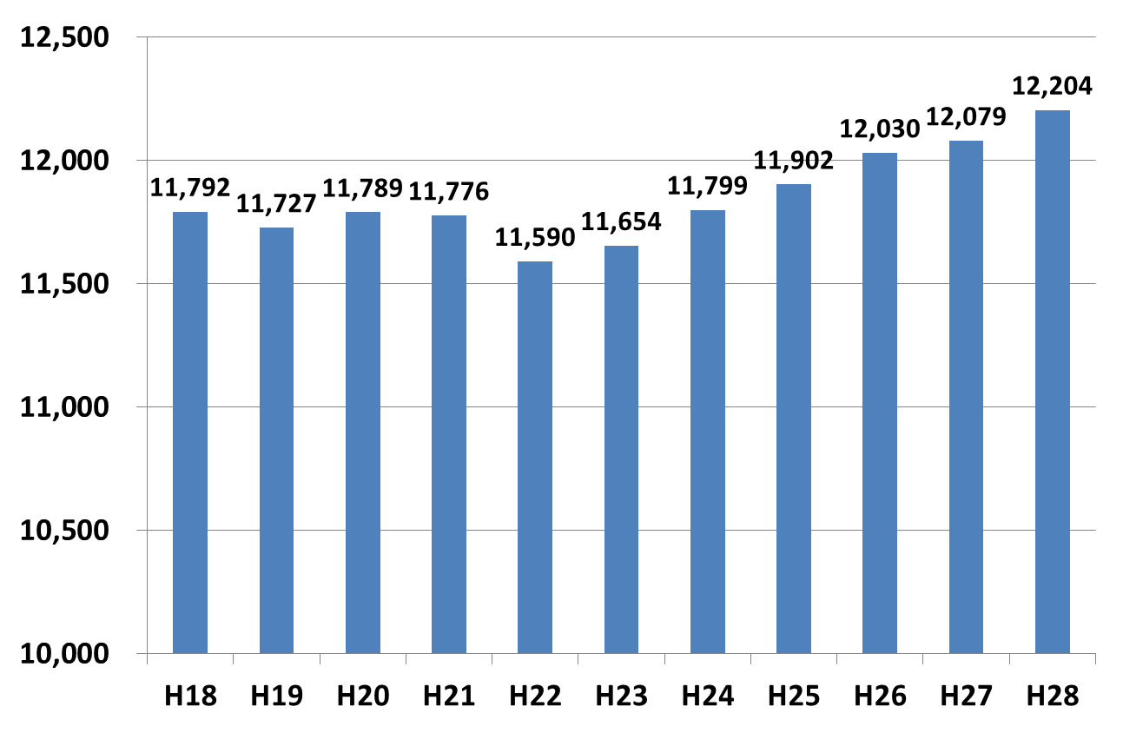
高齢者数の推移
単位：人
Notes:
平戸市の高齢者数の推移です。平戸市の人口は毎年減っていますが、Ｈ22年とＨ23年を除き、高齢者数は毎年増え続けています。平成26年の高齢者数は、１２，０３０人です。

Slide 3
地区別の高齢化率の推計値
単位：％
Notes:
各地区において、今後の高齢率の推移を示しています。
高齢化率とは、全体の人口の数のうち高齢者の人口がどれぐらいいるのかを高齢化率と言います。
平戸市平均は、H27が36.2％、H32が40.6％、H37は43.7％です。
該当地区の高齢化率の説明をします。

Slide 4
認知症とは

Slide 5
脳 ・・・ 人間の活動をコントロールする司令塔
認知症とは
脳の細胞が死んでしまったり、働きが悪くなったために様々な障害が起こり、生活に支障がでている状態（およそ６ヶ月以上継続）
認知症は脳の病気！
誰にでも起こりうる病気！
Notes:
脳は、ご存じのようにあらゆる活動をコントロールしている司令塔です。
脳がいろいろな原因により、脳の細胞が死んでしまったり、働きが悪くなったために様々な障害がおこり、生活に支障がある状態がおおよそ6か月以上続く状態をさします。

Slide 6
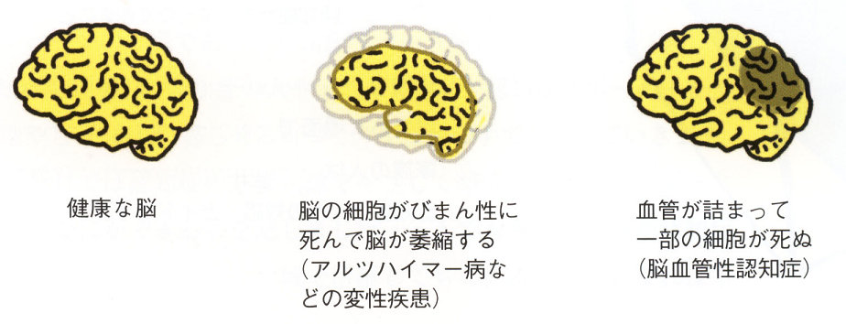
健康な人と認知症の人の
脳の状態の違い
健康な脳
アルツハイマー型
認 知 症
脳血管性認知症
脳梗塞など病気
が起きた部分の
細胞が死ぬ
認知症の15％
脳の老廃物により
脳の細胞が破壊
さ れ、脳が委縮
認知症の50％
Notes:
認知症と言われるものは、アルツハイマー型認知症や脳血管性認知症、レビー小体型認知症などがあります。中でも最も多いのがアルツハイマー型認知症であり、年々増加する傾向にあります。アルツハイマー型認知症は、脳内で過剰に作られた脳の老廃物（アミロイドβたんぱく）により、脳の細胞が大量に死んでしまい、脳が萎縮して機能が全般的に低下していきます。
脳血管性認知症は、脳梗塞や脳出血などの脳血管疾患のために、病気が起きた部分の脳の細胞の働きが悪くなることで発症します。損傷を受けた脳の部分の機能は失われますが、脳全体の機能が低下することはありません。半身麻痺や嚥下障害、言語障害など身体症状が多くみられ、脳梗塞の再発を繰り返しながら段階的に悪くなります。

Slide 7
認知症の症状

Slide 8
認知症の症状
脳の細胞が死ぬ
中核症状
記憶障害
見当識障害
実行機能障害
理解・判断力の障害
その他
性格・素質
環境・心理状態
行動・心理症状
不安・焦燥
うつ状態
幻覚・妄想
徘徊
興奮・暴力
不潔行為
Notes:
認知症の症状には、「中核症状」と「行動・心理症状」の大きく二つに分かれます。中核症状は、脳の細胞が死んでしまうことによって直接起こる症状のことをいます。記憶障害、覚えられない、すぐ忘れてしまう、見当識障害、人、場所、日にち曜日が分からないなどでこれらは治らない症状とも言えます。次の行動・心理症状は、周囲の環境、心の状態、性格によって出てくる症状です。中核症状のために、周囲の人とうまく関係がとれなくなり、不安になったり、あせったりすることで妄想や幻覚（何もないところを指さして「そこに子どもがいる」とか「泥棒が狙っている」）が起きたり、攻撃的な態度（人が変わったように怒りっぽくなって攻撃的になる）をとるようになったりします。周りの人の手助けや適切な対応をとることで症状がよくなります。周りの対応によって症状が良くも悪くもなるということです。

Slide 9
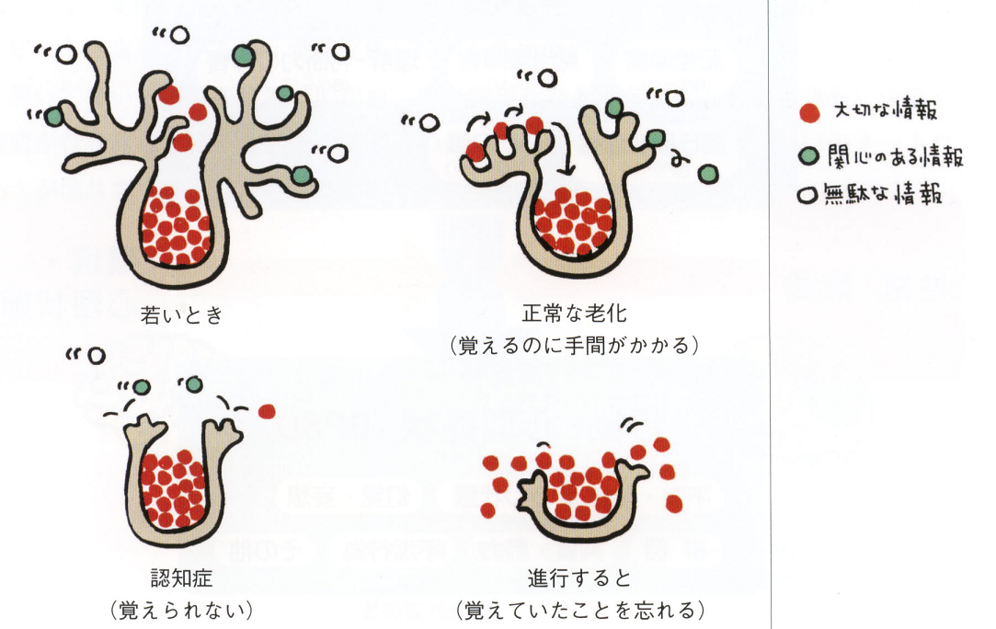
症状１ 記憶障害
中核症状
関心のあるものを一時的に捉える器官（海馬、仮にイソギンチャクと呼ぶ）と大事な情報を長期保存する「記憶のつぼ」があると考えてください。
Notes:
中核症状の一つである記憶障害を説明します。
関心のあるものを一時的に 保存する 「記憶のつぼ」があると考えてください。
若いときは何でも、イソギンチャクの手が情報をとらえてツボに入れて、必要なことを覚えておくことができました。
人間としをとると、イソギンチャクの動きも悪くなりつかまえることもゆっくりとなり、大切なことをなかなかツボに入れれなくなります。
認知症の方は、イソギンチャクが新しいことを捕まえることができなくなり、ツボも溶けはじめて覚えていたことも忘れてしまいます。

Slide 10
症状２ 見当識障害
見当識とは、基本的な自分が置かれた状況を
把握すること
（今日が何年何月か？何時くらいか？今どこにいるか？）
○予定に合わせて準備することができなくなる
○道に迷う
○自分の年齢や周囲との関係がわからなくなる
（自分の娘に対して姉さん、叔母さんと呼ぶ）
認知症に
なると
Notes:
ここは読む。

Slide 11
症状３ 理解・判断力の障害
ものを考えることに障害が起こり、理解・判断
力が低下する
（例）
○物事を考えるスピードが遅くなる
○二つ以上のことが重なるとうまく処理できない
○些細な変化、いつもと違うできごとで混乱を来たしやすくなる
○自動販売機や銀行のＡＴＭ、全自動の洗濯機などをうまく使えなくなる
Notes:
ここも読む。

Slide 12
症状４ 実行機能障害
頭の中で計画を立て、行動することができ
にくくなる
（例）
○以前買っていたことを忘れて、同じものを何度も買ってしまう
○ご飯を炊きながら、同時進行でおかずをつくることが難しくなる
Notes:
ここも読む。

Slide 13
１.行動・心理症状
周辺症状
＜元気がなくなり、引っ込み思案になる。うつ症状も＞
認知症発症
本人がおかしいと気付く
自信をなくす
味が変わったと言われる
惣菜で済ます
料理が得意
手順が悪くなる
認知症が進む
Notes:
ここも読む

Slide 14
＜身の回りのことに支障が起こる＞
例えば･･･排泄の失敗
原因はひとつではない。
工夫して対応を。
①トイレの場所がわからなくなる
②衣類の着脱に手間取って
汚してしまう
③切迫するまで尿意、便意を
感じなくなる
④尿意、便意を全く感じなくなる
Notes:
トイレの場所がわからない。どうかすると、昔の記憶がよみがえって自分の家でない。トイレはどこ？という状態になりパニックになります。便器も洋式。そのためには、トイレを分かりやすくする。目印になにかつけておくという対策も考えられます。
服の脱ぎ方を忘れて汚してしまう
着慣れているものを用意する
尿意・便意を我慢するまで感じないときには、時間をみてトイレに連れて行く
全く感じられないときには、おむつが必要になるかもしれません。

Slide 15
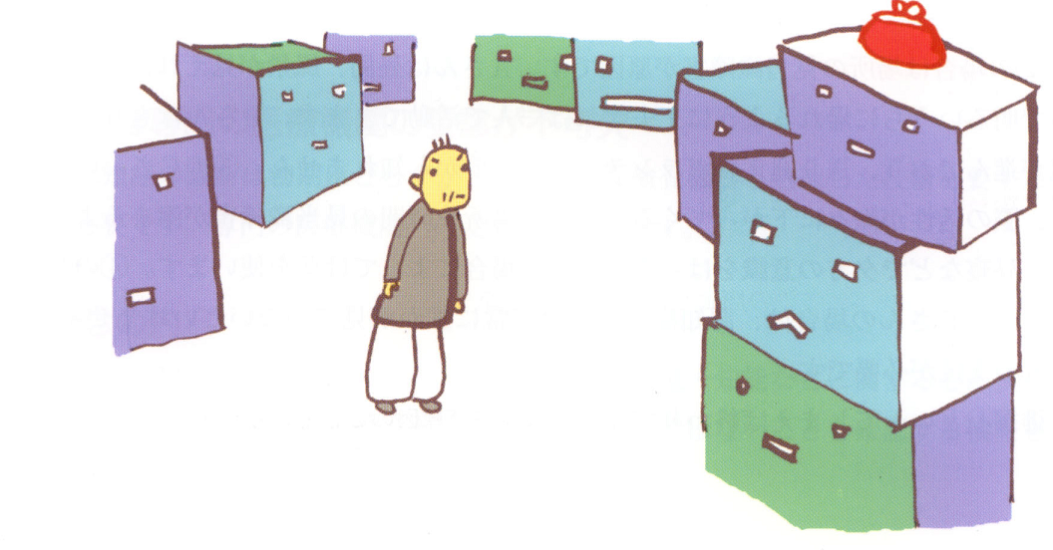
２. 精神症状
幻覚・妄想・抑うつ・夜間せん妄
大事なものをしまい忘れる
中核症状（記憶障害）
自立心が強い性格「自分が忘れるわけなどない」
心ならずも家族に迷惑をかけている状況
人に盗られたと思い込む
もの盗られ妄想
Notes:
周りの方が困る症状として、幻覚・妄想・抑うつ・夜間せん妄があります。
大事なものをしまい忘れるのは、認知症の人に多く見られる症状です。
大事になおしこんで、結局しまった場所をわすれて、「通帳がない・バックがない」とはじまります。自分が忘れるはずがないという気持ちから、身近な人が盗んだという妄想がでます。
ものが出てくれば落ち着きます。
次にものとられ妄想があります。
本人がオーバーにまた、他の行動面はしっかりしているのであたかも、本当にその人が取ったかのように周りは思い、疑いをかけられた人が大変悩み・・・・・
本人もまた疑いをかけられた人を守るためにも、専門医の受診をお勧めします。

Slide 16
認知症の診断・治療
Notes:
認知症の薬は日々進歩しています。
いま、認知症の治療は、「介護８割」「薬物2割」といっています。

Slide 17
早期診断、早期治療が重要
○治る病気や一時的な症状の場合がある
脳腫瘍、甲状腺ホルモン異常などが原因の場合、外科的、内科的治療で良くなることもある
○早い時期に受診することのメリット
アルツハイマー型では、薬で進行を遅らせることができ、健康に
生活できる時間を長くすることができる
○初期は専門の医療機関の受診が不可欠
認知症の診断は初期ほど難しい
★認知症疾患医療センター(佐世保中央病院）
もしくは、かかりつけの医療機関にご相談を。
Notes:
認知症も他の病気と同じに早期診断・治療が大切です。
病気の原因はいろいろあります。
治療方法もまたいろいろあります。
水頭症や脳腫瘍なら手術で改善されます。
飲み薬もいいものがたくさん出てきています。
佐世保では、佐世保中央病院に認知症疾患医療センターがあります。かかりつけの先生に相談いただければ専門の病院を紹介していただけます。

Slide 18
各種制度の活用

Slide 19
成年後見制度
・・・法的に高齢者の権利を守る
類 型 | 後 見 | 保 佐 | 補 助
対象に なる人 | 精神上の障害により事理を 弁識する能力を欠く常況に ある者 | 精神上の障害により事理を 弁識する能力が著しく不十 分な者 | 精神上の障害により事理 を弁識する能力が不十分 な者
鑑定の要否 | 原則として必要 |  | 原則として診断書等で可
申立人 | 本人、配偶者、四親等内の親族、市町村長など
申立時の 本人の同意 | 不 要 |  | 必 要
同意(取消)権の範囲 | 日常生活に関する行為以外 の行為 | 民法13条1項に定める行為 | 民法13条1項に定める行 為の一部 ※本人の同意が必要
代理権の範囲 | 財産に関する法律行為につい ての包括的な代理権と財産管 理権 | 申立ての範囲内で、家庭裁判所が定める特定の法律行為 ※本人の同意が必要
Notes:
すでに判断能力が衰え、現時点ですぐに成年後見の必要があれば、成年後見制度を利用します。
成年後見とは、加齢や認知症といった病気等になり判断能力が低下してしまったときに、その判断を変わりに行う制度です。本人の判断能力の程度等により、「後見」、「保佐」、「補助」のいずれかを選択します。本人、配偶者、親族、市町村長などの申し立てにより、家庭裁判所が選任した後見人が財産を管理したり、介護サービスの手配や施設入所の契約などの手続きをします。

Slide 20
日常生活自立支援事業
社会福祉協議会と契約を結んで、廉価な費用で以下のような支援を受けることができる
○介護サービス利用の援助
○日常的な現金管理の援助
○通帳・実印などの大切なものの預かり
サービス など
Notes:
そのまま読む。
成年後見制度と違い、本人が契約を結ぶ能力があることが前提です。

Slide 21
認知症の予防

Slide 22
認知症の予防についての考えかた
○発症のリスクを少なくする
⇒生活習慣（運動や食事）に気を配ることで、発症や進行を遅らせることが期待されている
・高血圧、脂質異常症、肥満などの予防
・楽しく運動すると記憶を司る「海馬」の働きが高まる
Notes:
ここを読む

Slide 23
○脳の活性化を図る
⇒仲間と一緒に昔の出来事を話す
簡単な音読や計算などの学習
音楽や絵画などの趣味をもつ
⇒平戸よかよか体操（住民主体の通いの場）やいきいきサロンなどに参加する
★楽しく運動すること、
楽しく過ごすことが大切！
Notes:
いろいろスライドに書いています。
閉じこもりにならず、友達や親戚だれでもいいので楽しくお話をする、体を動かすことが大切です。
最近は若いころのことを話すこともいいと言われています。訪問すると、昔の苦労話や若いころの仕事をしていたころの話をよく話されます。
聞き役も大切とおもいます。

Slide 24
認知症の人と接するときの
心がまえ

Slide 25
○認知症の本人には自覚がある
認知症の症状に、最初に気づくのは本人。
不安、苦しみ、悲しみ
物忘れを否定「忘れてなんかいない」
受診を拒否する「病院には行かない」
「認知症という病気になった人の
隠された悲しみの表現である」
Notes:
ここを読む

Slide 26
○こころのバリアフリーを
⇒交通機関や商店など、まちのあらゆるところに、温かく見守り適切な支援をする人がいれば、認知症があっても外出ができ、自分でやれることも増える
「さりげなく援助できる、人間杖になる」
Notes:
ここを読む

Slide 27
○かかわる人の心がまえ
⇒認知症という病気を理解したうえで、『自分だったらどう生きていくか』ということを考えながら、支援していく姿勢が大切である
認知症がある人は感情に敏感。
よい感情を抱かせるように対応すること
「さりげなく、自然に」

Slide 28
認知症介護をしている家族の気持ちを理解する
第１
ステップ
第２
ステップ
第３
ステップ
第４
ステップ
混乱・怒り・拒絶
♢ 認知症への理解の不十分さからどう対応してよいかわからず混乱し、ささいなことに腹を立てたり叱ったりする。
♢ 精神的・身体的に疲労困憊、拒絶感・絶望感に陥りやすいもっとも辛い時期。
割り切り
♢ 怒ったり、イライラしても何もメリットはないと思いはじめ、割り切るようになる時期。
♢ 症状は同じでも介護者にとって「問題」としては軽くなる。
受容
♢ 認知症に対する理解が深まって、認知症の人の心理を介護者自身が考えなくてもわかるまでになる。
♢ 認知症である家族のあるがままを受け入れられるようになる。
とまどい・否定
♢ 異常な言動に戸惑い否定しようとする。
♢ 他の家族にすら打ち明けられずに悩む。
周囲の理解や介護サービスの利用などで気持ちの余裕ができ、乗り越えられる
Notes:
家族の誰かが認知症になったとき、誰しもショックを受け、とまどい、混乱に陥ります。まず、第１、第2のステップを経験することになります。
第4ステップに受容にたどり着く間には第1から第３までを行きつ戻りつを繰り返します。その時期を通り抜けて、認知症の人の「あるがまま」を受け入れられるようになるためには、介護者の気持ちの余裕が必要です。
介護者の余裕は、認知症の人本人や家族に対する周囲からの理解や支援、介護サービスの適切な利用などによって得られると思います。

Slide 29
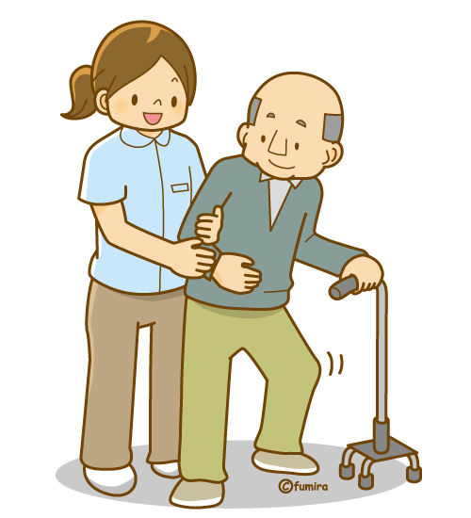
認知症サポーターとは
認知症を理解した認知症の人への「応援者」です。
地域で・・・
認知症の人やその家族に理解者であることを示すことで、認知症の人やその家族の気持ちがぐっと楽になります。
何かお手伝いすること
ありますか？
お互いさまですから、
お気づかいなく
Notes:
ここを読む

Slide 30
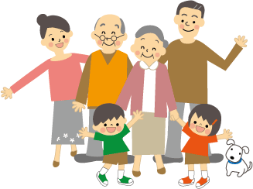
家族の人は・・・
介護サービスを利用しながら、無理なく自宅での介護ができる
ようにしましょう。また、万が一の場合に対応できるように、近所の人や民生委員などに話しておきましょう
うちのおじいちゃんは認知症があるので、道に迷うことがあるかもしれません
もしも、おじいちゃんが困っているようでしたら、声をかけてあげてください
Notes:
ここを読む

Slide 31
認知症の人への対応の心得
“３つの「ない」”
驚かせない
２． 急がせない
３． 自尊心を傷つけない
Notes:
ここを読む

Slide 32
対応の７つのポイント
・まずは見守る
・余裕をもって対応する
・声をかけるときは１人で
・後ろから声をかけない
・相手に目線を合わせてやさしい口調で
・おだやかに、はっきりした滑舌で
・相手の言葉に耳を傾けてゆっくり対応する
Notes:
ここを読む

Slide 33
こんなとき、
あなたはどうしますか？
認知症サポーターとして
近所に住む1人暮らしの老婦人が、ごみ
回収日ではない日に、ごみを出している。
しかも、燃えるごみ袋に『燃えないごみ』も入れている。
周辺の住民から、苦情が出ている。
Notes:
ここを読む

Slide 34
ご清聴ありがとうございました。

